Slide 1
Základní škola Ústí nad Labem, Anežky České 702/17, příspěvková organizace
Číslo projektu: CZ.1.07/1.4.00/21.2887
Název projektu: „Učíme lépe a moderněji“
OP VK 1.4
Výukový materiál
Název DUMu: VY_32_INOVACE_13_24_Ověřování znalostí z dýchací a mízní soustavy
Číslo skupiny: 1
Autor: Mgr. Jana Střížková
Vzdělávací obor/Předmět/Téma: ČLOVĚK A PŘÍRODA / PŘÍRODOPIS / ČLOVĚK
Druh učebního materiálu: PREZENTACE
Metodický list: ne
Anotace: Ověřování znalostí z dýchací (příklopka hrtanová, horní a dolní cesty dýchací, stavba hrtanu, vnitřní dýchání, …) a mízní soustavy ( fagocytóza, tvorba protilátek, očkování, míza, přenos viru HIV, funkce sleziny, uložení brzlíku v těle …). Žáci zapisují odpovědí do sešitů a následně si ověří správnost odpovědí.
Ověřeno ve třídě: VIII. B
Datum ověření: 26.3. 2013
Prohlášení: Prohlašuji, že při tvorbě výukového materiálu jsem respektoval(a) všeobecně užívané právní a morální zvyklosti, autorská a jiná práva třetích osob, zejména
práva duševního vlastnictví (např. práva k obchodní firmě, autorská práva k software, k filmovým, hudebníma fotografickým dílům nebo práva k ochranným známkám)
dle zákona 121/2000 Sb. (autorský zákon). Nesu veškerou právní odpovědnost za obsah a původ svého díla. Prohlašuji dále, že výše uvedený materiál jsem ověřil(a)
ve výuce a provedl(a) o tom zápis do TK.
Dávám souhlas, aby moje dílo bylo dáno k dispozici veřejnosti k účelům volného užití (§30 odst. 1 zákona 121/2000 Sb.), tj. že k uvedeným účelům může být kýmkoliv
zveřejňováno, používáno, upravováno a uchováváno.
Datum: 26.3. 2013 Podpis:

Slide 2
OVĚŘOVÁNÍ ZNALOSTÍ Z DÝCHACÍ A MÍZNÍ SOUSTAVY

Slide 3
Vysvětli pojem „míza“.
1
ODPOVĚĎ
PŘEBYTEK TKÁŇOVÉHO MOKU

Slide 4
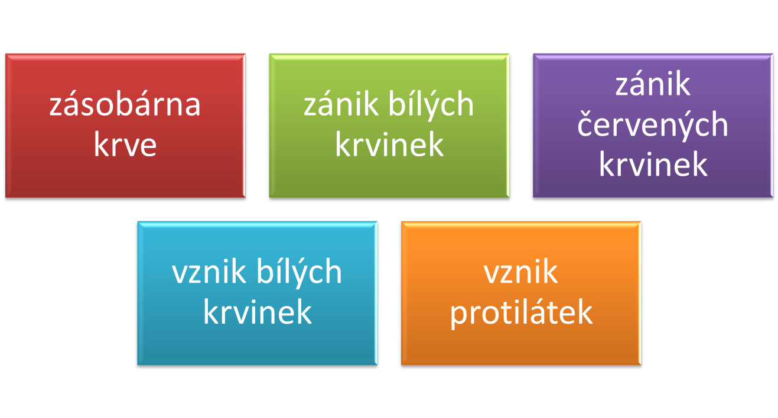
Vyjmenuj alespoň 3 funkce sleziny.
2
?
?
?
?
?

Slide 5
Vyjmenuj alespoň tři přirozené obranné mechanismy organismu proti antigenu.
3
?
?
?
?
KŮŽE
SLINY, HLEN
SLZY
HCl

Slide 6
Napiš dva způsoby obrany (BOJE) bílých krvinek s cizorodými látkami.
4
FAGOCYTÓZA
TVORBA PROTILÁTEK
ODPOVĚĎ

Slide 7
Napiš, jak se může přenést virus HIV na člověka.
5
ODPOVĚĎ
nechráněným pohlavním stykem
nesterilními injekcemi
z matky na plod
transfuzí

Slide 8
Vypiš orgány horních cest dýchacích.
6
ODPOVĚĎ
nos
ústa
nosohltan

Slide 9
Vypiš orgány dolních cest dýchacích.
7
ODPOVĚĎ
hrtan
průdušinky
plicní sklípky
průdušnice
průdušky

Slide 10
Vysvětli pojem „vnitřní dýchání“.
8
ODPOVĚĎ
VÝMĚNA PLYNŮ MEZI KRVÍ A BUŇKAMI.

Slide 11
9
Napiš tři funkce nosní dutiny.
ODPOVĚĎ
NOSNÍ DUTINA VDECHNUTÝ VZDUCH ZVLHČÍ, VYČISTÍ A OTEPLÍ.

Slide 12
Vypiš pomocné dýchací svaly.
10
ODPOVĚĎ
MEZIŽEBERNÍ SVALY
BRÁNICE

Slide 13
A jak to mělo být správně?

Slide 14
Vysvětli pojem „míza“.
1
ODPOVĚĎ
PŘEBYTEK TKÁŇOVÉHO MOKU

Slide 15
Vyjmenuj alespoň 3 funkce sleziny.
2
?
?
?
?
?

Slide 16
Vyjmenuj alespoň tři přirozené obranné mechanismy organismu proti antigenu.
3
?
?
?
?
KŮŽE
SLINY, HLEN
SLZY
HCl

Slide 17
Napiš dva způsoby obrany (BOJE) bílých krvinek s cizorodými látkami.
4
FAGOCYTÓZA
TVORBA PROTILÁTEK
ODPOVĚĎ

Slide 18
Napiš, jak se může přenést virus HIV na člověka.
5
ODPOVĚĎ
nechráněným pohlavním stykem
nesterilními injekcemi
z matky na plod
transfuzí

Slide 19
Vypiš orgány horních cest dýchacích.
6
ODPOVĚĎ
nos
ústa
nosohltan

Slide 20
Vypiš orgány dolních cest dýchacích.
7
ODPOVĚĎ
hrtan
průdušinky
plicní sklípky
průdušnice
průdušky

Slide 21
Vysvětli pojem „vnitřní dýchání“.
8
ODPOVĚĎ
VÝMĚNA PLYNŮ MEZI KRVÍ A BUŇKAMI.

Slide 22
9
Napiš tři funkce nosní dutiny.
ODPOVĚĎ
NOSNÍ DUTINA VDECHNUTÝ VZDUCH ZVLHČÍ, VYČISTÍ A OTEPLÍ.

Slide 23
Vypiš pomocné dýchací svaly.
10
ODPOVĚĎ
MEZIŽEBERNÍ SVALY
BRÁNICE

Slide 24
Zdroje:
Není-li uvedeno jinak, vlastní práce autora.
obrázek použitý v prezentaci je dostupný pod licencí Microsoft Office 2007 na Office.com

